Slide 1

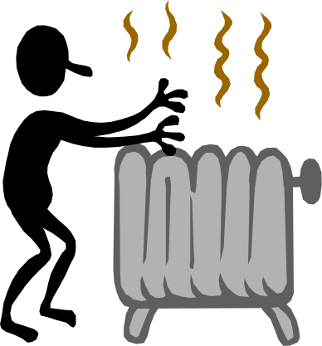


热 学

Slide 2

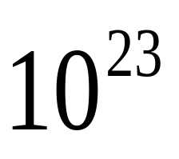
热学的研究对象
温度------冷热
与温度有关的物理现象和物理规律
对象的特征：大量无规运动的粒子组成
一个人每次呼吸气体大约是10²²个分子
地球上全部大气约有10⁴⁴个分子
比值接近1个摩尔的数值

Slide 3
热力学基础
从实验归纳总结
定律
热力学第一定律
热力学第二定律
---能量转化
---过程方向性
地位：相当于牛顿定律
研究热现象的两大分支
1. 热力学 宏观 实验 可靠
2. 统计物理 微观 理论模型

Slide 4
热学研究对象的理想特征
1.对象
理想气体 ideal gas
宏观定义：
严格遵守气体三定律
实际气体理想化：
P 不太高、T 不太低
微观上也有定义:理想气体由大量自由、无规则运动着的弹性质点组成！
若高压、低温？
1) 在理想气体理论基础上加以修正2) 经验

Slide 5
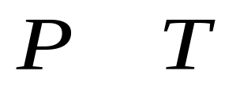
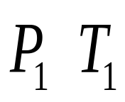
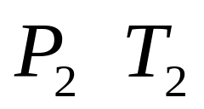

2.状态
平衡态 equilibrium state
定义：在不受外界影响的条件下，对一个孤立系统，经过足够长的时间后，系统达到一个宏观性质不随时间变化的状态。
用一组宏观量描述某时的状态
非平衡态
高温
注意区分平衡态和稳定态
低温

Slide 6
3.过程
准静态过程 quasi-static process
每一时刻系统都处于平衡态
实际过程的理想化---无限缓慢(准)
“无限缓慢”：系统变化的过程时间>>驰豫时间
例1. 气体的准静态压缩
过程时间 ～1 秒

Slide 7

第一章 热力学系统的平衡态及状态方程
物质的微观模型
1、一切物质由大量微观粒子（分子、原子）组成，分子间有空隙。
f
2、组成物质的分子间有相互作用力。
r₀
r´
r
平衡间距 r₀=10⁻¹⁰ m f =0
r >r´ =10⁻⁹ m f =0
3、分子不停地作无规则运动（平 动、转动、振动），剧烈程度与温度有关——热运动。

Slide 8

温 度
导热
热力学第零定律： 一切互为热平衡的系统温度相同。
T
绝热
T
T
1、温度是宏观状态参量，是大量粒子集体表现的结果，谈论少数几个粒子的温度没有意义。
注意
2、温度是表征热平衡系统的状态参量，对于非平衡态系统，“系统温度”没有意义。
3、温度有高低之分，没有有无之别。

Slide 9
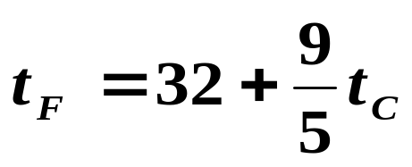
温 标(温度的数值表示方法)
第零定律告诉我们，可以通过第三个系统—— 制成温度计。
T_{A}
T_{B}
1、选定测温物质——气体、水银、酒精……
2、定义温标：给测温物质的每一个平衡态赋一数值——标记温度高低。
X 测温质 的特性
3、常用温标：
摄氏温标t_{C}
冰点↓0ºC
1atm下纯水
沸点↓100ºC
0
T 温度
华氏温标t_{F}

Slide 10
准静态过程
一、热平衡态与状态参量
不同温度的物体相互接触↓达到同一温度。
系统自动演化到唯一的终态——均匀态——平衡态
T₁
T₂
T
描述平衡态系统可以用宏观状态参量：P、V、T
注意：这里的平衡是动态平衡，微观上并非静止； 宏观状态参量也有涨落，只是平均值不随时间变化

Slide 11
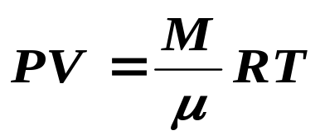
二、准静态过程
P
P´
F´
P
F
P
PVT
0
T
P ′V ′ T ′
V
V
0
P-V图上一个点 一个平衡态
0
T
一个过程能在P-V图上用一条线描述——准静态过程。

Slide 12
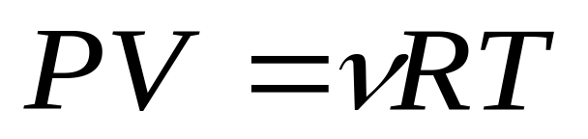
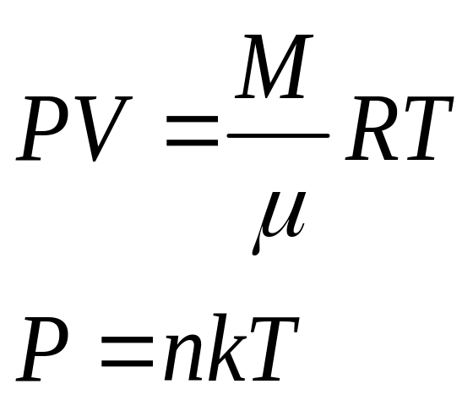
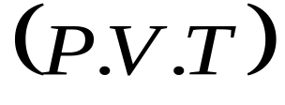
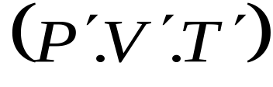
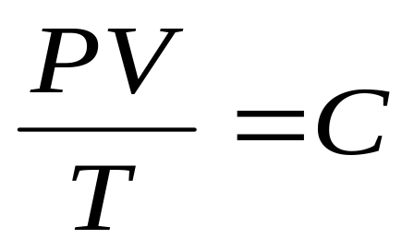
理气状态方程
P-V 图
平衡态
平衡过程
P - T、P – V 、 T - V

Slide 13
第二章 热平衡态的统计分布律
一、理想气体的微观模型
1、同种气体分子完全相同。
2、分子的线度>>分子间平均距离——分子大小可忽略。
3、分子之间、分子与容器壁不断碰撞 。
4、除了碰撞瞬间，分子之间、分子与容器壁之间无相互作用。

Slide 14
5、每个分子运动遵守经典力学规律。
6、每个分子运动速度各不相同，并通过碰撞不断变化。
7、处于平衡态时，分子的速度按方向分布均匀 。
8、处于平衡态时，忽略重力，分子的空间分布均匀 。

Slide 15
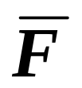
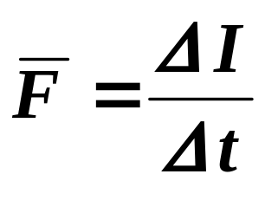
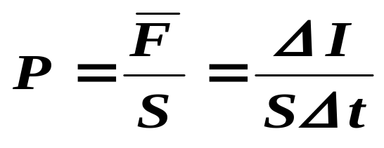
理想气体的压强
一、分子的作用力与压强
总数N 个，分子质量m ，摩尔质量μ，体积V，温度T。
气体分子频繁碰撞 容器壁——给容器壁冲量。大量分子在Δt 时间内给予ΔI的冲量，宏观上表现为对器壁的平均作用力
气体对容器壁的压强

Slide 16

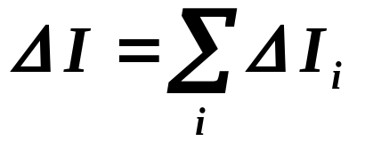
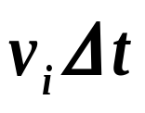
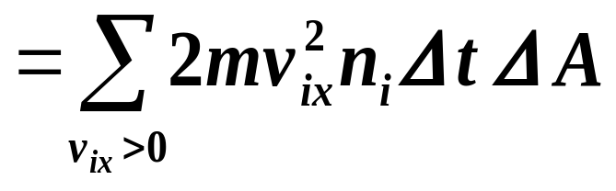
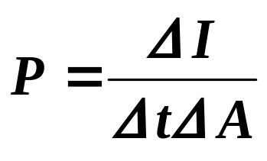
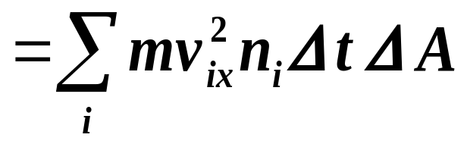
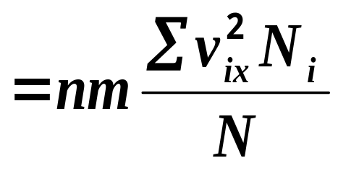
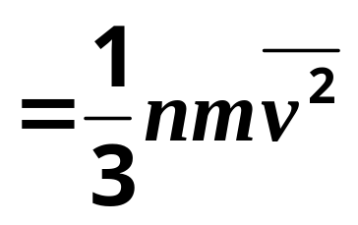
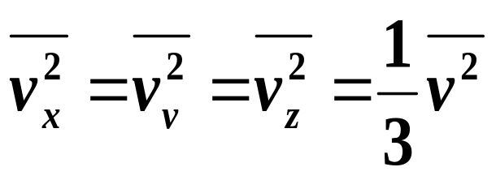
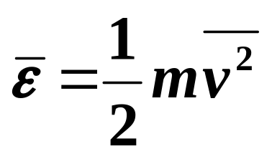
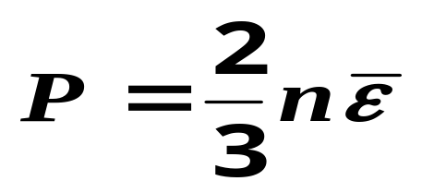
二、P 与微观量 的关系
V N
Δ t 时间内ΔA受所有分子的冲量
ΔA
ΔV
x
平衡态，朝各个方向运动机会均等
分子平均平动动能

Slide 17
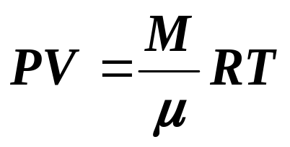
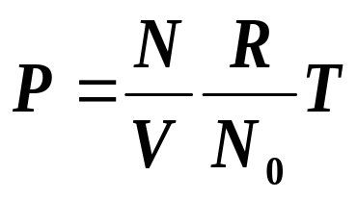
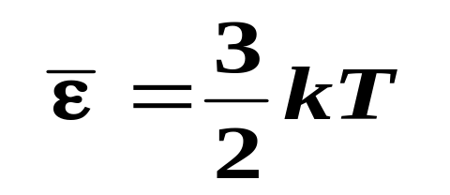


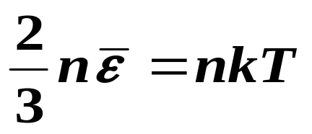

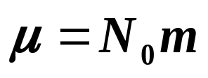
温度的微观意义
说明：
1、温度是描述平衡态热力学系统的物理量。当两个系统接触却没有宏观能量传递时，两者必处于同一热平衡状态——具有相同的温度。
2、温度是个统计概念，由微观粒子动能的统计平均值决定。说少数几个分子具有多高的温度是无意义的。

Slide 18
能量均分定理
一、自由度 i
——确定物体位置的独立坐标数目
气体分子
z
例
1、质点——位置 x y z
——单原子
i =3 平动自由度
位置x y z
2、刚性细杆
——双原子 （常温）
θ
方向 θ ϕ
0
y
i =5 （3 平动+2 转动）
ϕ
位置 x y z
x
3、刚体
方向 θ ϕ
——多原子 （常温）
自转角度 α
i =6 （3 平动+3 转动）

Slide 19
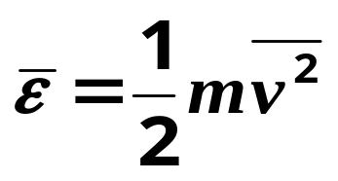
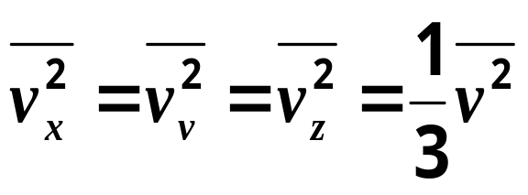
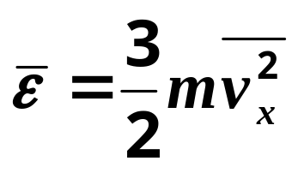
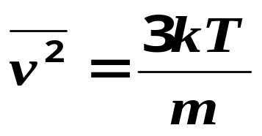
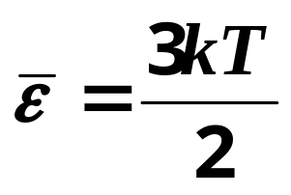
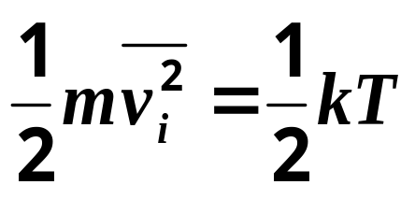

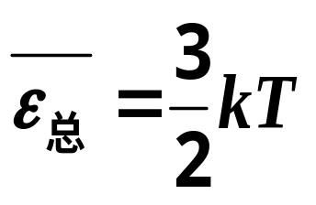
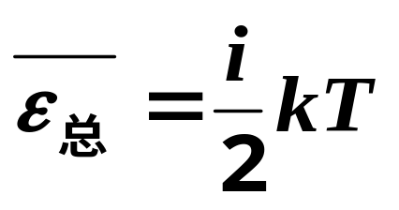
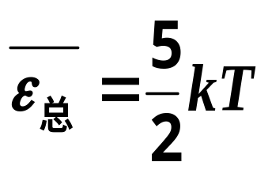
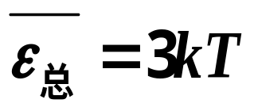
二、能量均分定理
平衡态理想气体分子平均平动动能
温度为T 的平衡态理想气体
分子的每一个自由度对应一份相同的能量
分子的每一个平动自由度对应一份相同的能量
单原子
分子平均总动能
双原子
多原子

Slide 20
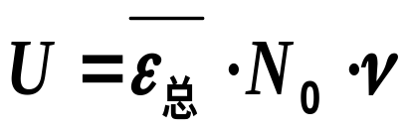
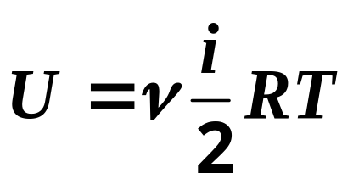
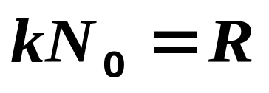
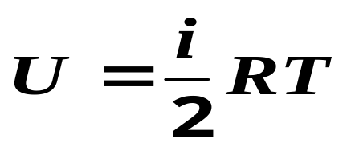
三、理想气体的内能
动能
内能：与系统内所有分子热运动相关的能量
理想气体不考虑 相互作用势能
相互作用势能
化学能、核能
不涉及化学反应、核反应
T K
ν mol
1mol 理想气体的内能
理想气体的内能是温度的单值函数！

Slide 21

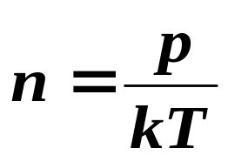
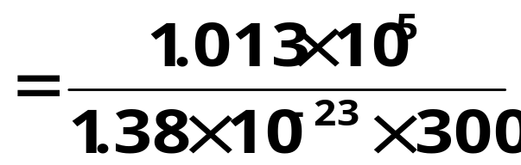
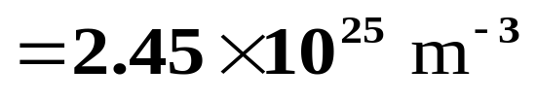
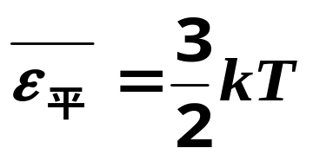
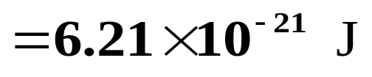
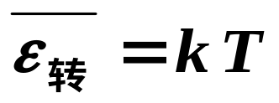



例题
理想气体系统由氧气组成，压强P =1 atm，温度T = 27ºC。
求（1）单位体积内的分子数；（2）分子的平均 平动动能和平均转动动能；（3）单位体积中的内能。
解（1） 根据
（2）
（3）

Slide 22






例题
将水蒸汽分解成相同温度的氢气和氧气，求内能增加的百分比 。
解
2 mol 水
2 mol 氢气
1 mol 氧气

Slide 23


麦克斯韦速率分布
考察总分子数为N，温度T 的平衡态气体系统分子速率分布。
速率分布函数——速率在v 附近，单位速率区间的分子数占总分子书的百分比。
平衡态——麦克斯韦速率分布函数

Slide 24

1、对于给定气体f（v）只是T 的函数。
T，速率分布曲线如何变化？
T₁< T₂
温度升高，速率大的分子 数增多，曲线峰右移，曲线下面积保持不变，所以峰值下降。
T₁
T₂
v
2、速率分布是统计规律，只能说：某一速率区间的分子有多少；不能说：速率为某一值的分子有多少。
3、由于分子运动的无规则性，任何速率区间的分子数都在不断变化，dN_{v} 只表示统计平均值。为了使dN_{v} 有意义，dv 必须宏观足够小，微观足够大。

Slide 25


（1）速率在v₀—v₀+d v区间的分子数，占总分子数的百分比
v
v₀—v₀+d v
（2）速率在v₁—v₂ 区间的分子数，占总分子数的百分比
v
v₁ v₂

Slide 26







（3）全部分子占总分子数的百分比=1
归一化条件
（4）速率在v₁—v₂ 区间的分子的平均速率
（5）全部分子的平均速率
（6）速率平方的平均值

Slide 27


二、三种速率（对应麦克斯韦速率分布）
（1）最概然速率v _{p}
—— v _{p} 附近单位速率区间的分子数最多！
速率为v _{p} 的分子数最多？
可用求极值的方法求得。
v
令
解出 v
v _{p}
得

Slide 28







（2）平均速率
一段速率区间v₁~v₂的平均速率
v
v₁ v₂
与区间v₁-v₂的选择有关。
0~∞整个速率区间的平均速率
麦克斯韦分布律

Slide 29








（3）方均根速率
一段速率区间v₁~v₂的方均速率
v
0~ ∞ 整个速率区间的方均速率
v _{p}

Slide 30




三、非麦克斯韦速率分布函数
例题：已知系统的分子数N， 速率分布函数
a
v
v₀ 2v₀
求：（1）a=？
（2）速率在1.5v₀~2v₀之间的分子数；
（3）速率在0~v₀之间分子的平均速率；
（4）平均速率。

Slide 31













解 （1）根据归一化条件
（2）dv 区间的分子数为dN，则1.5v₀~2v₀之间的分子数
曲线下面积

Slide 32









（3）速率在0~v₀之间分子的平均速率
（4）平均速率。

Slide 33



玻尔兹曼分布
一、玻尔兹曼分布律
在这样状态区间的分子数占总分子数的百分比。
在温度为T 的平衡态系统中，在某一状态区间的粒子数与粒子处于该区间的能量E相关。
玻尔兹曼分布规律

Slide 34










二、重力场中粒子按高度分布
在离地面高度的空间，速度为v 的分子的能量
状态区间的分子数
只考虑按空间分布
分子数密度
设h=0 处
密度为n₀ 、
压强为p_{0 。}

